Slide 1
Driving without awareness: The effects of practice and automaticity on attention and driving
無意識駕駛：練習和自動駕駛對注意力和駕駛的影響
作者：Charlton, S. G., & Starkey, N. J.
期刊：Transportation research part F: traffic psychology and behaviour, 14(6), 456-471.
報告者：林俊佑
指導老師：柳永青 教授
Notes:
(2011). Driving without awareness: The effects of practice and automaticity on attention and driving. Transportation research part F: traffic psychology and behaviour, 14(6), 456-471.

Slide 2
介紹
無注意力駕駛 ( Kerr, 1991 ) 或無意識駕駛 ( Brown, 1994))：表示駕駛員在熟悉的環境中駕駛，意識到對過去幾分鐘的駕駛沒有任何記憶，並且到達旅程的過程很少或根本沒有註意周圍的交通。
與其他領域的熟練一樣，駕駛的某些行為能通過練習變得自動化（Ranney，1994）
近期碰撞事件的研究表明，這種狀態並非沒有重大風險（Iden & Shappell, 2006 ；Stanton & Salmon, 2009 ）
A
B

Slide 3
介紹
駕駛行為，為認知自動性提供極好的研究領域，它是一項經過良好實踐的技能，並且因為它由多種成分組成，包括注意力、感知、決策和運動任務。
駕駛通常被認為是通過練習變得程序化或自動化的行為示例（Fitts & Posner, 1967；MacKay,1982；Norman, 1981；Shiffrin & Schneider, 1977）。
（1）“自上而下”的模式，執行駕駛任務時有意識的思考和努力，例如在陌生環境中學習駕駛員，或同時專注於要求高的操作，例如超車
(2) 一種“自下而上”的模式，由經過充分演練，使有經驗的駕駛員能夠保持他們的速度、車道位置、跟車距離，並花費很少的注意力、思考與努力下進行駕駛（Ranney, 1994；Summala, 2000 ）。
A
B

Slide 4
介紹-研究目的
自動模式下的駕駛員是否與意識模式下的駕駛員有不同的表現？兩種駕駛方式是否需要不同的認知資源?以及駕駛員在兩種模式之間切換的頻率，關於這方面的研究較少。
本實驗的目的是通過要求參與者在駕駛模擬器中重複駕駛同一條道路在大約 3 個月，探討：（1）可以在駕駛模擬器中產生自動駕駛嗎？(2) 自動駕駛如何反映在司機的行為中？(3) 現有關於駕駛員行為的結論是否可以推廣到程序化駕駛？
A
B
Notes:
然而，當研究人員尋找經驗豐富的駕駛員駕駛自動化的證據時，在換檔等任務的表現中看到的可變性導致一些人質疑駕駛任務的任何組成部分是否可以被認為是真正的自動駕駛。該術語的最嚴格含義；即，毫不費力、無意且不受次要任務中斷的影響（Duncan et al., 1991 , Groeger and Clegg, 1997 , Shinar et al., 1998）。

Slide 5
介紹-研究目的
無意識駕駛：通過檢查參與者對駕駛難度的評級及其在嵌入式視覺檢測任務中的表現來評估
程序化行為：通過在實驗過程中檢查駕駛員的速度和車道位置來評估。
探討駕駛員對道路危險（道路工程）和感知速度調節（隧道）的反應，以評估既定駕駛員對程序化駕駛表現的反應的普遍性。
A
B
Notes:
然而，當研究人員尋找經驗豐富的駕駛員駕駛自動化的證據時，在換檔等任務的表現中看到的可變性導致一些人質疑駕駛任務的任何組成部分是否可以被認為是真正的自動駕駛。該術語的最嚴格含義；即，毫不費力、無意且不受次要任務中斷的影響（Duncan et al., 1991 , Groeger and Clegg, 1997 , Shinar et al., 1998）。

Slide 6
方法-參與者
專家組
休閒組
4男
5女
5男
7女
A
B
需在大3 個月的時間內定期在駕駛模擬器中駕駛
年齡範圍為 20 至 50 歲（平均=31.25 歲，SD=11.84）
每周定期駕駛 10 至 900公里（平均 = 191 公里，SD=289.55）
平均有 15.29 年的駕駛經驗（範圍 4.5-35 年，SD=11.81）。
只被招募參加一次實驗
平均年齡為 25.83 歲（SD = 8.43，範圍 20-50 歲）
每週駕駛20至500公里（平均 = 171公里，SD=147.94）並且有 1.8-31.0 年的駕駛經驗（平均 = 9.0） 年，SD=8.15）
除了專家組的三個參與者之外，所有參與者都完成了 20 個實驗課程
每次參加實驗課程都會收到一張 10 美元的禮券當作獎勵

Slide 7
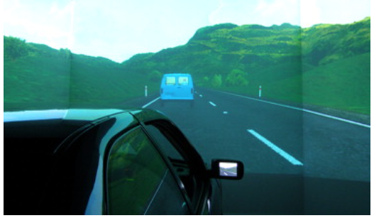
方法-儀器
使用懷卡託大學之駕駛模擬器
駕駛模擬器在場景的指定部分自動記錄參與者的速度、車道位置和控制動作。
A
B

Slide 8
方法-模擬場景
24 公里長的鄉村道路路段
路段包含直道和平緩的水平和垂直曲線。
模擬道路被分成兩條相等的 12 km 一半（北部和南部）。模擬道路的每一半都可以在任一方向（北行或南行）行駛，村莊標記模擬道路的中心點。
限速為100 公里/小時，除了 穿過村莊的400m路段的限速為60 公里/小時。
場景包含一系列明顯的地標（例如房屋、商店、農場、一座 400 m 的橋樑、一座 400 m 隧道、超車車道和方向標誌），以促進參與者在重複會話中熟悉道路時識別周圍環境。
A
B
Notes:
司機可以從道路的北端出發，在村莊結束，從村莊出發，向北或向南行駛，或者從道路的南端出發，開車到村莊。

Slide 9
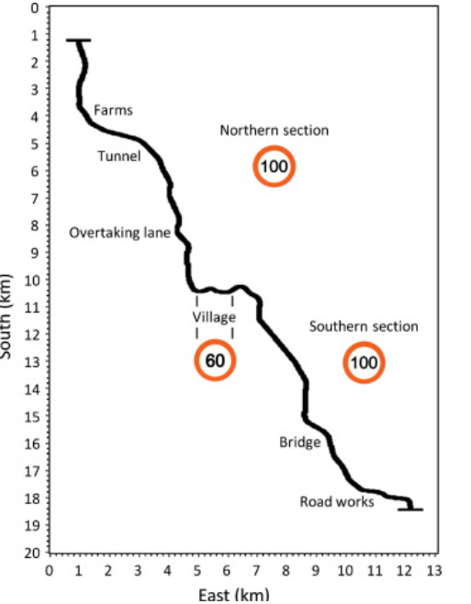
方法-模擬場景
A
B

Slide 10
方法-模擬場景
使用上述模擬的北部和南部路段，創建了 38 個不同的場景，以在 20 個實驗劇本中呈現（如表 1所示））
 | 第一個場景 |  | 第二種場景
1 | 北段，南行 | 南段，南行 | 南段，南行
2 | 南段，北行 | 北段，北行 | 北段，北行
3 | 北段，北行 | 北段，南行 | 北段，南行
4 | 南段，北行 | 南段，南行 | 南段，南行
5 | 道路工程 – 南段，南行 | 道路工程——南段，北行 | 道路工程——南段，北行
6 | 北段，南行 | 道路工程 – 南段，南行 | 道路工程 – 南段，南行
7 | 北段，南行 | 變化檢測——北段，北行 | 變化檢測——北段，北行
8 | 陌生的路——北段和南段，南行
9 | 北段，北行 | 北段，南行 | 北段，南行
10 | 南段，北行 | 北段，北行 | 北段，北行
11 | 南段，北行 | 南段，南行 | 南段，南行
12 | 北段，南行 | 北段，北行 | 北段，北行
13 | 道路工程——南段，北行 | 道路工程 – 南段，南行 | 道路工程 – 南段，南行
14 | 北段，南行 | 談話 - 南段，南行 | 談話 - 南段，南行
15 | 南段，北行 | 變化檢測——北段，北行 | 變化檢測——北段，北行
16 | 陌生的路——北段和南段，南行
17 | 南段，北行 | 南段，南行 | 南段，南行
18 | 北段，南行 | 南段，南行 | 南段，南行
19 | 北段，北行 | 談話——北段，南行 | 談話——北段，南行
20 | 南段，北行 | 北段，北行 | 北段，北行
A
B
休閒組
1 | 道路工程 - 南段，北行（與上述第 13 節相同） | 變化檢測 - 北段，北行（與上述第 15 節相同）

Slide 11
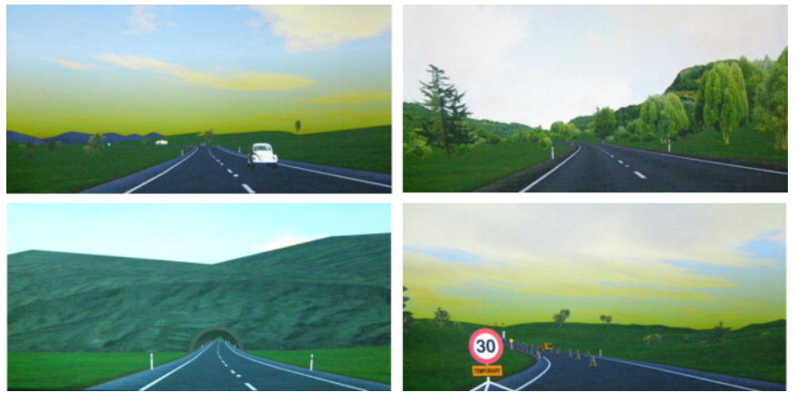
方法-模擬場景
場景包括Volkswagen beetle
陌生道路場景
A
B
隧道路段
道路工程場景

Slide 12
方法-模擬場景
道路工程場景：警告標誌30 km/h 限速標誌、路錐和相關的施工設備。
陌生道路場景：更改景觀外觀（如建築物、隧道和橋樑）（儘管道路幾何形狀與其他場景中使用的幾何形狀保持相同）。
隧道，以評估感知速度調節的效果。
先前研究表示駕駛員進入隧道會降低車速，這可能是由於光流率的增加和感知速度的增加（Denton, 1980；Manser & Hancock, 2007；Törnros, 1998）。
這種感知速度調節是感知對策的速度管理（Godley et al., 2004 ；Retting et al., 2000 ），因此反應隧道的速度降低被包括在本實驗中，以評估駕駛員對程序化駕駛的反應。
A
B
Notes:
變化檢測場景(Change Detection scenarios)：從 400m 路段移除了道路標誌，從道路的駕駛員一側移除了一個突出的農場筒倉，兩個方向標誌從英文改為德文，增加了一輛迎面而來的警車，一輛高速攝影車停在路邊。

Slide 13
方法-程序
填寫同意書和一份關於自我背景的簡短調查問卷。
駕駛練習。直到操作模擬器感到舒適為止（5-10 分鐘）。
正式實驗行駛兩段12km的道路，中間休息2-5min。
*參​​與者被指示在模擬器中駕駛，就像駕駛自己的汽車一樣。可以進行超車。
*當他們注意到任何有趣的、不尋常的、危險的或福斯金龜車，他們還被要求按喇叭，並大聲說出它的名字。每個檢測動作的時間和道路位置由電腦，命名的項目由實驗者手動記錄
實驗後對駕駛難度進行評分，分為 1=容易到 7分 =非常困難（改編自查爾頓, 2004 ）。
參與者被問及他們是否對他們的駕駛有任何其他評論，並獲得了 10 美元的禮券。
A
B
Notes:
變化檢測場景(Change Detection scenarios)：從 400m 路段移除了道路標誌，從道路的駕駛員一側移除了一個突出的農場筒倉，兩個方向標誌從英文改為德文，增加了一輛迎面而來的警車，一輛高速攝影車停在路邊。

Slide 14
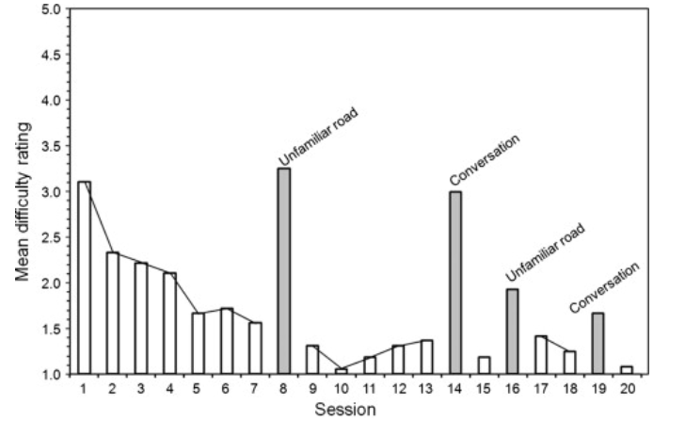
結果-駕駛難度等級
專家組的參與者對 20 個劇本的駕駛難度的評分逐漸降低。
唯一的例外是改變道路視覺外觀的兩個會話（陌生道路）和他們在開車時進行免提手機通話的兩個會話（對話場景）。
A
B
駕駛難度等級
Notes:
隨著實驗的繼續，專家組的參與者對 20 節課的駕駛難度的評分逐漸降低。唯一的例外是改變道路視覺外觀的兩個會話（陌生道路）和他們在開車時進行免提手機通話的兩個會話（對話場景）。

Slide 15
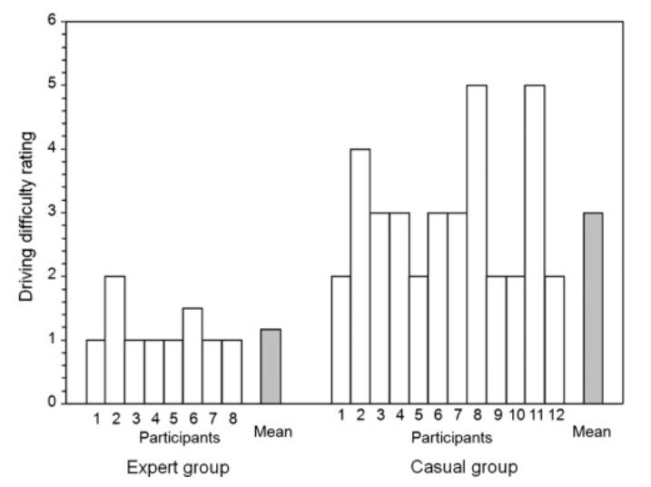
結果-駕駛難度等級
專家組的評分（平均值 = 1.19）顯著低於休閒組（平均值 = 3.00）F (1,18) = 18.962, p < 0.001
A
B
專家組在第 15 次劇本中的評分與休閒組參與者在第一次會話中對相同駕駛場景的評分的比較。

Slide 16
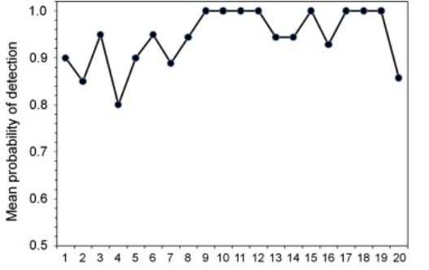
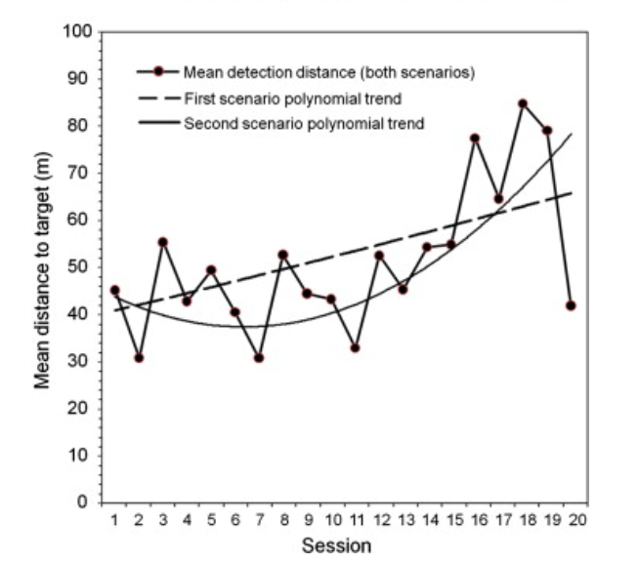
結果-檢測任務
專家組的平均檢測概率在 20 個會話中普遍增加（儘管在最後一個會話中檢測性能顯著下降）。
A
B
車輛檢測任務概率
檢測距離在 20 個會話中普遍增加
檢測距離

Slide 17
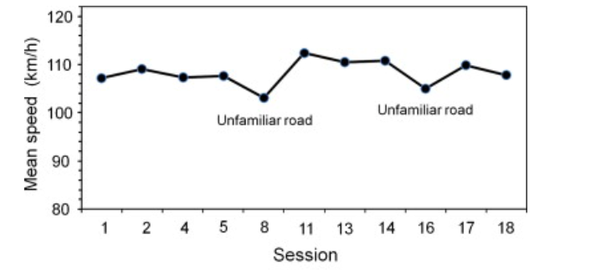
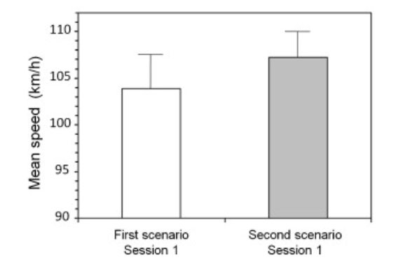
結果-車速和車道位置
在整個實驗期間，參與者的平均速度幾乎沒有大幅增加。
評估平均速度與八位專家參與者完成
速度的任何變化，並未有顯著差異
A
B
南部道路場景的平均速度
參與者從第一個場景到第二個場景的平均速度增加了 2.92公里/小時。表明這種變化有顯著差異 [ F (1, 8) = 6.304, p < 0.05]。

Slide 18
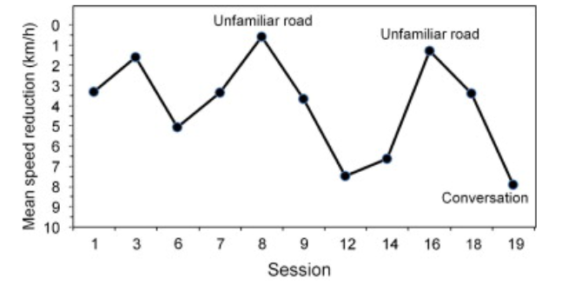
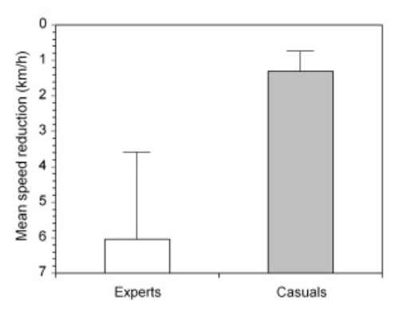
結果-感性調速
受測者行經隧道的次數增加，參與者表現出更大的速度降低。
劇本 19 是一個使用手機對話場景，對​​隧道的響應產生了最大的減速。F (1, 7) = 33.198, p < 0.001。
A
B
專家組於隧道中的平均速度降低
與專家在第劇本15的速度降低（平均= 6.05公里/小時）相比，休閒組的參與者表現出很少或沒有速度降低（平均 = 1.30 公里/小時）。 兩組減速程度有顯著差異[ F (1, 18) = 9.826, p < 0.01]。

Slide 19
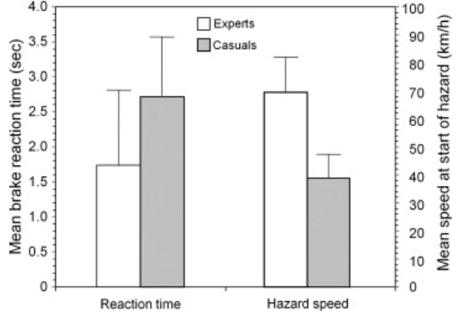
結果-對道路危險的反應
專家組的參與者顯示出比休閒組更短的反應時間。
休閒組參與者的平均速度降低到 38.94 公里/小時，這可能被認為是適當的水平，因為道路工程的限速為 30 公里/小時。
專家組的參與者在到達道路工程時仍以 69.57公里/小時的平均速度行駛。
A
B
參與者在到達道路工程開始點時對道路工程警告標誌的車速（km/h）與煞車反應時間（秒）

Slide 20
結論
從駕駛對劇本難度逐漸降低的量表得分下，可以表明在駕駛模擬器能達到自動駕駛程度。
參與者對駕駛困難的主觀體驗也是如此。
檢測任務的性能成為駕駛任務的程序化評分依據，在實驗的後期階段變得非常高效。隨著參與次數增加，注意力和駕駛表現變得更佳。
A
B
Notes:
我發現自己進入自動駕駛模式，沒有註意我在做什麼”（參與者 2，課程 5）、“感覺很正常，就像開車回家一樣；主要考慮食物”（參與者 3，第 6 部分）和“做白日夢，我腦子裡想了很多”（與會者 8，第 7 場會議）表示，隨著實踐的擴展，一些程序化正在發生。特別令人感興趣的是在陌生道路場景（第 8 節和第 16 節）中獲得的高難度評級。儘管這條道路在幾何上與其他場景相同，但參與者認為它更難，並認為這是因為它包含更多的彎道或交通。

